Slide 1
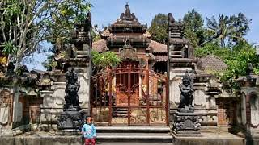
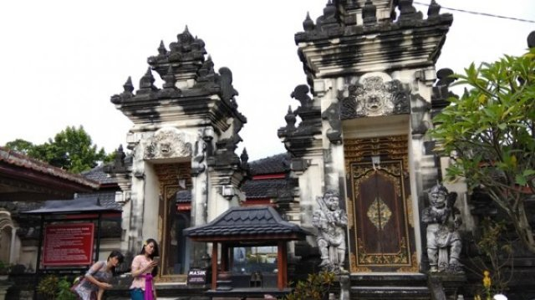
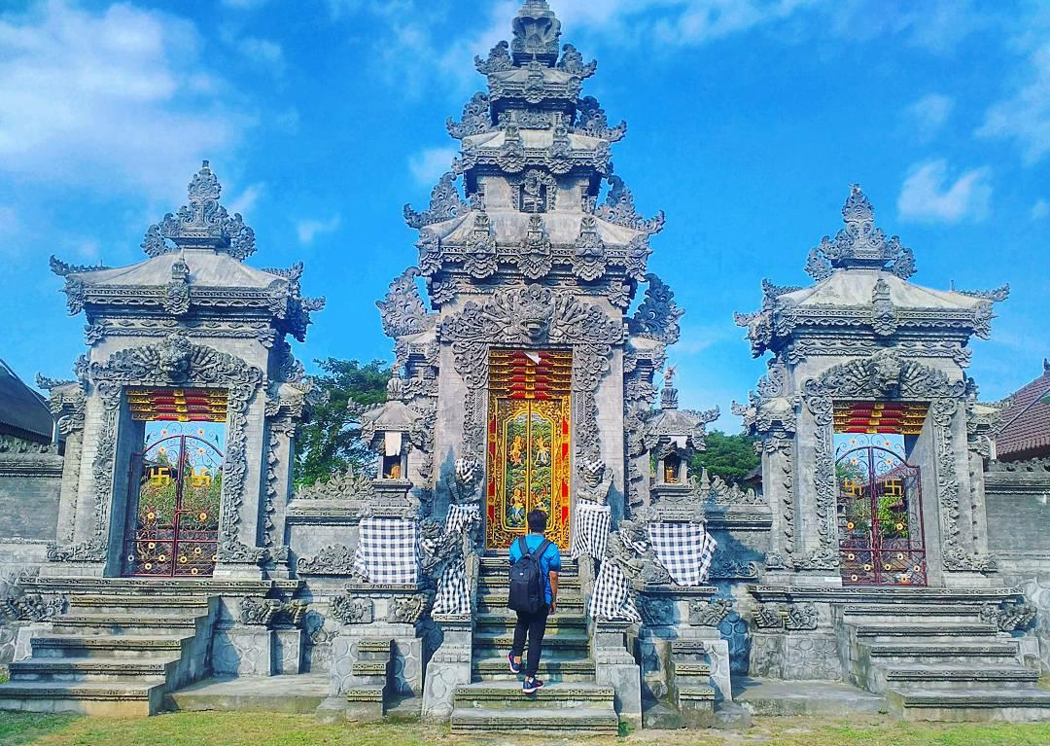
Manajemen Pengelolaan Pura
I Nyoman Gunarsa,M.Psi.Psikolog

Slide 2
Etimologi

Slide 3
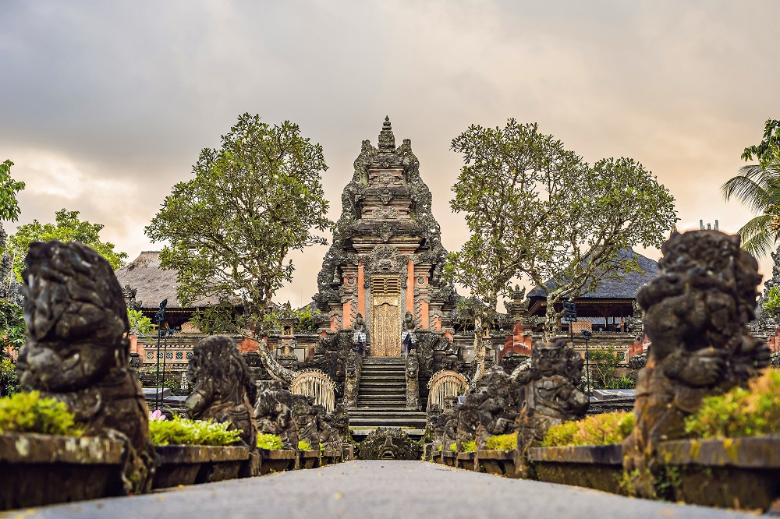
Etimologi
Kata "Pura" sesungguhnya berasal dari akhiran bahasa Sanskerta (-pur, -puri, -pura, -puram, -pore), yang artinya adalah gerbang, misal, angkasapura berarti Gerbang angkasa. Dalam perkembangan pemakaiannya di Pulau Bali, istilah "Pura" menjadi khusus untuk tempat ibadah; sedangkan istilah "Puri" menjadi khusus untuk tempat tinggal para raja dan bangsawan.

Slide 4
Pura Sebagai Modal Sosial

Slide 5
Pura Sebagai Modal Sosial
Disamping pura sebagai tempat ibadah mempertebal ketaqwaan dan keimanan, juga memberikan implikasi terhadap pengembangan nilai – nilai sosial kemanusiaan dan masyarakat.

Slide 6
Pura Sebagai Wadah Komunikasi dan Toleransi

Slide 7
Pura Sebagai Wadah Pemberdayaan Umat

Slide 8
Pura Sebagai Sumber Kehidupan

Slide 9
Pura Sebagai Sumber Kehidupan
Ritual
Pura dikelola untuk memberikan pelayanan dibidang keagamaan dan pemberdayaan umat beragama.
Destinasi Wisata
Pura dioptimalisasikan sebagai modal peningkatan perekonomian umat dalam pengelolaannya sebagai destinasi wisata.

Slide 10
Tata Letak

Slide 11
Tata Letak
Pelinggih Meru berbentuk atap bersusun tinggi serupa pagoda ini adalah salah satu ciri khas arsitektur pura.
Tidak seperti candi atau kuil Hindu di India yang berupa bangunan tertutup, pura dirancang sebagai tempat ibadah di udara terbuka yang terdiri dari beberapa zona yang dikelilingi tembok.
Tiap zona dihubungkan dengan gerbang atau gapura yang penuh ukiran.
Lingkungan pura dikelilingi oleh tembok karena di dalam pura terdapat beberapa bangunan seperti pelinggih yaitu tempat suci bersemayam Hyang, meru yaitu menara dengan atap bersusun serta bale (pendopo atau paviliun).

Slide 12
Struktur Pura

Slide 13
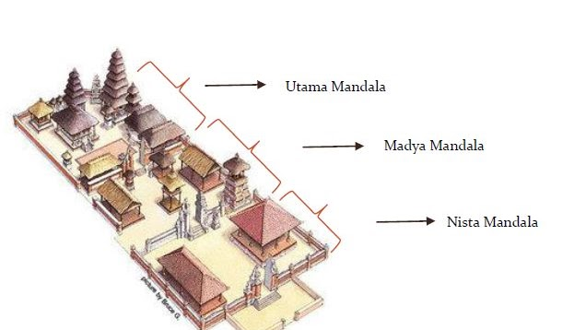
Struktur Pura
Nista Mandala (jaba pisan) : zona terluar yang merupakan pintu masuk pura dari lingkungan luar.
Madya Mandala (jaba tengah) : zona tengah tempat aktivitas umat dan fasilitas pendukung.
Utama Mandala (jaba jero) : zona paling suci di dalam pura. Di dalam zona tersuci ini terdapat Padmasana, Pelinggih Meru, Bale Piyasan, Bale Pepelik, Bale Panggungan, Bale Pawedan, Bale Murda, dan Gedong Penyimpenan.

Slide 14
Sistem Pengelolaan

Slide 15
Sistem Pengelolaan Pura
Planning
Perencanaan atau (planning) merupakan fungsi yang sangat penting untuk melakukan pengelolaan pura. Pada tahapan ini pengelola pura memikirkan beberapa cara untuk mengatur dan mengelola pura.
Membuat aturan bagi pengunjung pura.
Kebersihan lingkungan pura juga terjaga dengan adanya petugas kebersihan.
Organizing
Pengorganisasian atau (organizing) adalah mengalokasikan seluruh pekerjaan yang harus dilaksanakan antar kelompok kerja, menetapkan wewenang tanggung jawab dan menyediakan lingkungan kerja yang tepat dan sesuai.

Slide 16
Sistem Pengelolaan Pura
Controlling
Pengawasan atau (controlling) tanpa fungsi pengawasan yang tepat maka fungsi – fungsi yang lain tidak akan berjalan dengan efektif dan efesien. Karena pengawasan tidak hanya pada pelaksanaan tapi juga pada perencanaan dan pengorganisasian. Dalam fungsi pengawasan juga terdapat pengevaluasian untuk menjaga agar semua berjalan sesuai dan tidak melenceng dari tujuan awal.
Actuating
Penggerak atau (actuating) merupakan tindakan untuk mengusahakan agar semua anggota berusaha mencapai tujuan yang sesuai dengan perencanaan.

Slide 17
Kesimpulan

Slide 18
Kesimpulan
Pura sebagai rumah ibadah dengan fungsi ritual dan pemberdayaan umat.
Faktor pendorong pengelolaan pura dan pemberdayaan umat, dalam hal ini memiliki peran dan kontribusi aktif para pemuka agama, tokoh, dan pemerintah pusat dan daerah dalam hal dukungan anggaran, pembinaan umat, dan fasilitasi kegiatan.
Model pengelolaan pura berbeda – beda karena ada norma di masing – masing wilayah/pengempon pura dan juga adanya faktor kearifan lokal dalam ragam kegiatan setempat.
Fungsi struktural pengelolaan pura berdasarkan susunan personalia pura dan peraturan – peraturan pura yang dibuat oleh masing – masing pengelola.

Slide 19
Matur Suksma

